Slide 1
О РАБОТЕ ИНСТИТУТА ИНФОКОММУНИКАЦИОННЫХ СИСТЕМ И ТЕХНОЛОГИЙ
Государственное бюджетное образовательное учреждение высшего образования Московской области
ТЕХНОЛОГИЧЕСКИЙ УНИВЕРСИТЕТ
имени дважды героя Советского Союза лётчика-космонавта А.А. Леонова
Директор института к.т.н. В.Г. Бондаренко
Докладчик: зам.директора Е.Д.Штрафина
Королёв
2022

Slide 2
Направления подготовки
БАКАЛАВРИАТ
09.03.03 Прикладная информатика
09.03.02 Информационные системы и технологии
27.03.04 Управление в технических системах
10.03.01 Информационная безопасность
01.03.02 Прикладная математика и информатика
МАГИСТРАТУРА
10.04.01 Информационная безопасность
09.04.03 Прикладная информатика
СПЕЦИАЛИТЕТ
11.05.01 Радиоэлектронные системы и комплексы
Notes:
02.06.01 Компьютерные и информационные науки (направленность: Системный анализ, управление и обработка информации)

Slide 3
Институт инфокоммуникационных систем и технологий
Кафедра математики и естественнонаучных дисциплин
Кафедра информационных технологий и управляющих систем
Кафедра информационной безопасности
НАПРАВЛЕНИЯ ПОДГОТОВКИ
Прикладная
математика и информатика
Управление в технических системах
Прикладная информатика
Информационные системы и технологии
Информационная безопасность
Радио-электронные системы и комплексы
БАЗОВЫЕ КАФЕДРЫ
Управление и информационные технологии в космических системах
(НИИ КС г. Королёв)
Информационные технологии ракетной телеметрии
(НПО ИТ г. Королёв)
Информационные системы и технологии проектирования, производства и управления (Корпорация ТРВ
г. Королёв)
Защиты информации
(ООО «НОВО» г.Мытищи)
Безопасность информации
(ЦБИ г. Королёв)
Технологий проектирования и обеспечения ракетных комплексов
(4 ЦНИИ МО РФ г.Королёв)
Обучается 67 чел.
Обучается 34 чел.
Обучается 41 чел.
Обучается 31 чел.
Обучается 29 чел.
Обучается 41 чел.

Slide 4
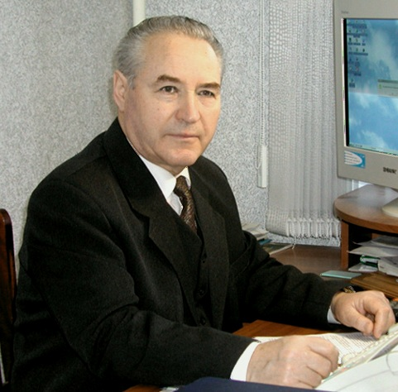
Управления и информационных технологий в космических системах (2008 г.)
Базовая организация: НИИ космических систем им. А.А. Максимова - филиал ФАО «ГКНПЦ
им. М.В. Хруничева»
Направления подготовки:
27.03.04 Управление в технических системах
01.03.02 Прикладная математика и информатика
Читаемые дисциплины:
Управление и информационные технологии в КС
Системы компьютерного моделирования
Математическое моделирование технических систем и процессов
Методы тестирования и диагностики программ
Имитационное моделирование и планирование вычислительного эксперимента
Основы баллистики ракет-носителей и космических аппаратов
Основы построения и функционирования КС дистанционного зондирования Земли и др.
Основы построения программно-аппаратных средств для обучения персонала эксплуатации ракетно-космических объектов и др.
Заведующий кафедрой:
Вокин Григорий Григорьевич – д.т.н., профессор, начальник отделения

Slide 5
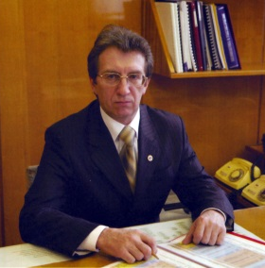
Информационных технологий ракетной телеметрии (2009 г.)
Базовая организация: АО «НПО Измерительной техники»
Направления подготовки:
27.03.04 Управление в технических системах
Читаемые дисциплины:
Исполнительные и силовые элементы технических систем
Измерительные и навигационные приборы и системы
Основы современной телеметрии
Проектирование датчико-преобразующей аппаратуры телеметрии
Теоретические основы проектирования антенн телеметрии
Практика по получению профессиональных умений и опыта профессиональной деятельности (производственная)
Преддипломная практика
Заведующий кафедрой:
Артемьев Владимир Юрьевич – Генеральный директор АО «НПО Измерительной техники»

Slide 6
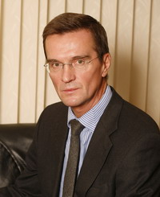
Информационных систем и технологий проектирования, производства и управления (2015 г.)
Базовая организация: АО «Корпорация «Тактическое ракетное вооружение»
Направления подготовки:
09.03.03 Прикладная информатика
Читаемые дисциплины:
Методы реализации информационных систем и информационных технологий
Практика по получению профессиональных умений и опыта профессиональной деятельности (производственная)
Преддипломная практика
Заведующий кафедрой:
Обносов Борис Викторович – герой России, д.т.н., профессор, Генеральный директор АО «Корпорация «Тактическое ракетное вооружение»

Slide 7
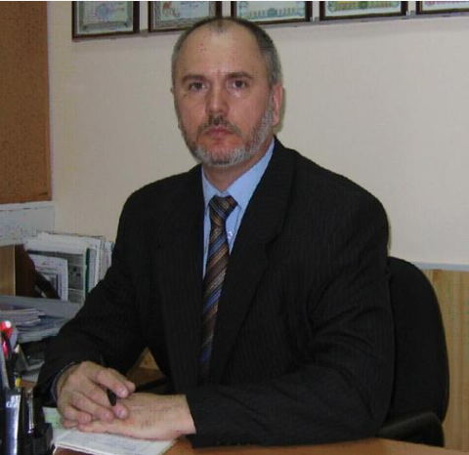
Защита информации (2017 г.)
Базовая организация: ООО «НОВО», г. Мытищи
Направления подготовки:
10.03.01 Информационная безопасность
10.04.01 Информационная безопасность
Читаемые дисциплины:
Государственная СЗИ в части проведения специальных работ
Методы и средства защиты информации по техническим каналам от несанкционированного доступа
Организация защиты конфиденциальной информации от несанкционированного доступа
Разработка объекта информатизации в защищенном исполнении
Технические каналы утечки конфиденциальной информации
Эффективность управления информационной безопасности и др.
Панцыр Родион Яковлевич, к.т.н, доцент, начальник учебного центра ООО «НОВО»

Slide 8
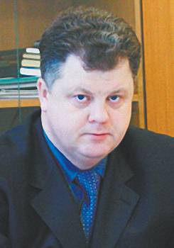
Технологий проектирования и обеспечения ракетных комплексов (2020 г.)
Базовая организация: 4 ЦНИИ Министерства обороны РФ
Направления подготовки:
10.03.01 Информационная безопасность
11.05.01 Радиоэлектронные системы и комплексы
Читаемые дисциплины:
Основы устройства и функционирования ракетных комплексов
Учебная практика
Заведующий кафедрой:
Таразевич Сергей Евгеньевич – к.т.н., главный научный сотрудник

Slide 9
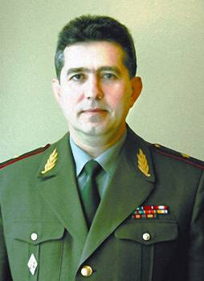
Безопасность информации (2021 г.)
Базовая организация: Центр безопасности информации, г. о. Королёв
Направления подготовки:
10.03.01 Информационная безопасность
Читаемые дисциплины:
Организационное и правовое обеспечение ИБ
Организация защиты конфиденциальной информации от несанкционированного доступа
Подготовка объектов информатизации к аттестации по требованиям безопасности информации
Технические каналы утечки конфиденциальной информации
Заведующий кафедрой:
Василенко Владимир Васильевич – зам. ген. директора, д.т.н., профессор

Slide 10
Количество студентов, прошедших обучение на БК
Кафедра | 2018 г. | 2019 г. | 2020 г. | 2021 | Количество трудоустроенных студентов
Управление и информационные технологии в космических системах | 6 | 7 | 26 | 67 | 7
Информационные технологии ракетной телеметрии | 5 | 5 | 20 | 34 | 8
Информационные системы и технологии проектирования, производства и управления | 11 | 10 | 16 | 41 | 12
Защита информации | 6 | 8 | 11 | 31 | 17
Технологий проектирования и обеспечения ракетных комплексов | - | - | - | 29 | 2
Безопасность информации | - | - | - | 41 | 11
ИТОГО | 28 | 30 | 73 | 243 | 57

Slide 11
Кадровый состав
Кафедра | Численность ППС, чел. |  |  | Доктора наук, чел. |  |  | Кандидаты наук, чел. |  |  | ППС с учёными степенями и званиями % по основному месту работы
 | Основное место работы | Внешнее совмещение | Внутреннее совмещение | Основное место работы | Внешнее совмещение | Внутреннее совмещение | Основное место работы | Внешнее совмещение | Внутреннее совмещение
ИТУС | 13 | 6 | 6 | 3 | 0 | 0 | 7 | 2 | 3 | 77%
ИБ | 7 | 5 | 2 | 1 | 1 | 0 | 5 | 1 | 0 | 86%
МЕНД | 10 | 4 | 4 | 2 | 2 | 1 | 7 | 2 | 0 | 90%
ИТОГО: | 30 | 15 | 12 | 6 | 3 | 1 | 19 | 5 | 3 | 83%
Notes:
Всего сотрудников 33 человека. Из них
ППС – 30 чел.
АУП – 3 чел.

Slide 12
Численность студентов
 | Всего |  | Бюджет/Внебюджет |  | Иностранные студенты (бюджет/внебюджет)
 | 2020 | 2021 | 2020 | 2021 | 2020 | 2021
Бакалавриат | 277 | 134 | 124/153 | 120/14 | 2/4 | 2/5
Специалитет | 17 | 15 | 15/2 | 15/0 | 0/0 | 0/0
Магистратура | 66 | 57 | 59/7 | 55/2 | 3/0 | 3/0
Всего | 360 | 206 | 198/162 | 190/16 | 5/4 | 5/5

Slide 13
Статистика приёма 2019-2021гг. (проходной балл)

Slide 14
Целевое обучение
Предприятие/ Направление подготовки | Прикладная информатика | Информационные системы и технологии | Управление в технических системах | Информационная безопасность | Прикладная математика и информатика | Радиоэлектронные системы и комплексы
НПО ИТ | 3 | - | - | - | - | -
АО «Композит» | - | 1 |  | 1 | - | -
4 ЦНИИ МО РФ | 1 | 1 | - | 1 | - | 1
НТЦ «Заря» | - | - | - | 2 | - | -
ФКП «НИЦ РКП» | 2 | 8 | - | - | - | -
КТРВ | - | - | 1 | - | - | -
КБ Химмаш | - | - | - | - | 1 | -
ВСЕГО: | 6 | 10 | 1 | 4 | 1 | 1

Slide 15
Трудоустройство выпускников в 2020-2021 г.
2020
2021

Slide 16
Работа по дальнейшему развитию института
Обеспечить набор студентов на 2022-2023 уч.год
Обеспечить укомплектование ППС по кафедрам
Создание минимально необходимой материально-технической базы

Slide 17
Учебная и научно-исследовательская работа студентов
Создание на базе ЦБИ рабочей группы для проведения НИРС
Участие в проекте стратегического направления «Цифровой университет»
Продолжить программу повышения компьютерной грамотности для лиц серебряного возраста
Продолжить работу школы «Информатика XXI век»
Notes:
Создание на базе ЦБИ рабочей группы для проведения НИРС по предложению предприятия. Руководитель от предприятия, определена тема по согласованию с руководством предприятия
Участие в проекте стратегического направления «Цифровой университет». Распоряжение Правительства РФ от 21.12.2021 №3759-Р «Об утверждении стратегического направления в области цифровой трансформации науки и высшего образования»
Продолжить программу повышения компьютерной грамотности для лиц серебряного возраста совместно с центром занятости населения, советом ветеранов и обществом инвалидов г. Королёв

Slide 18
Спасибо за внимание!

Slide 19
Трудоустройство выпускников в 2020-2021 г.

